Slide 1
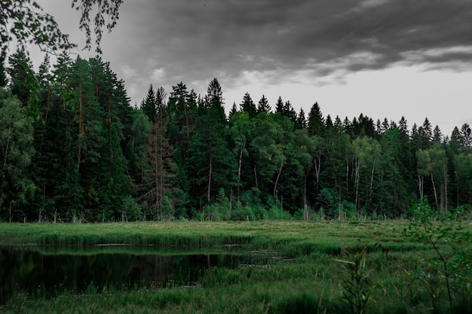

Slide 2
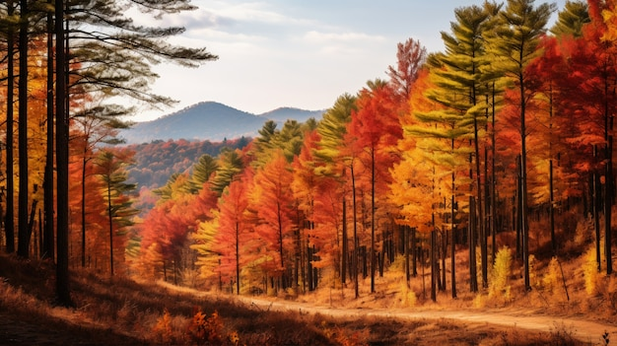
Ответ (Лес.)

Slide 3
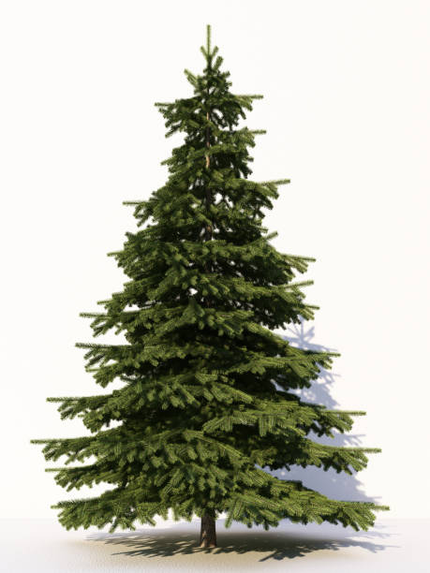
Ответ (Ель)

Slide 4
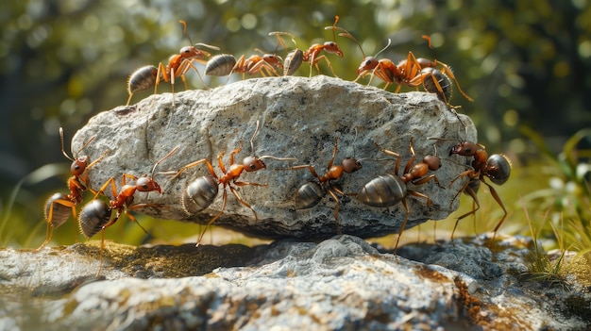
Ответ (Муравьи).

Slide 5
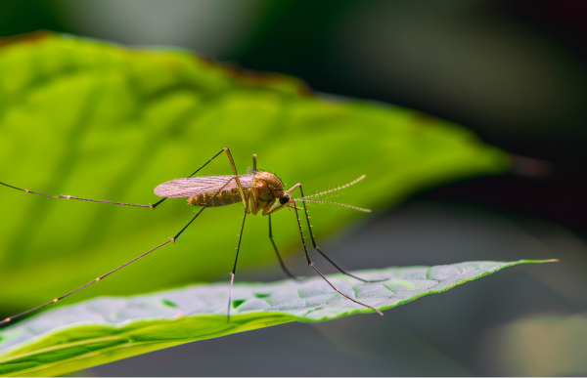
Ответ (Комар).

Slide 6
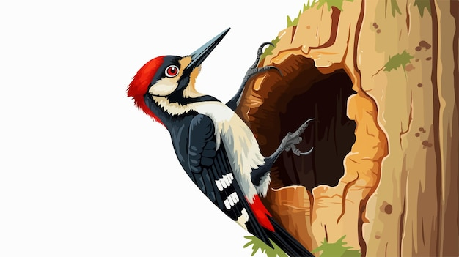
Ответ (Дятел).

Slide 7
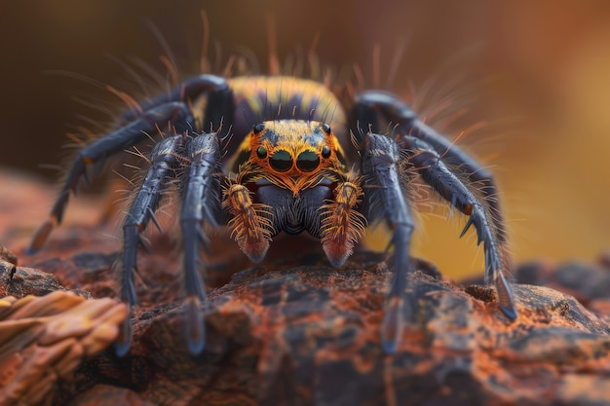
Ответ (Паук).

Slide 8
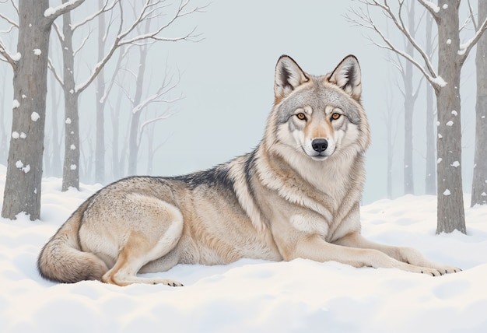
Ответ (Волк).

Slide 9
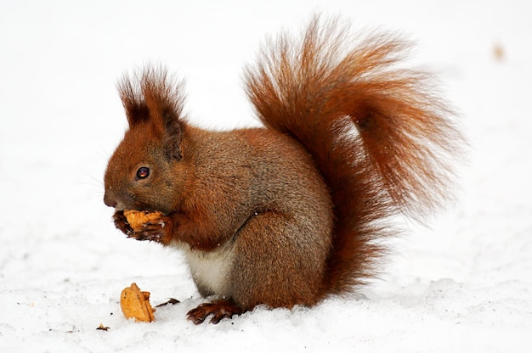
Ответ (Белка).

Slide 10
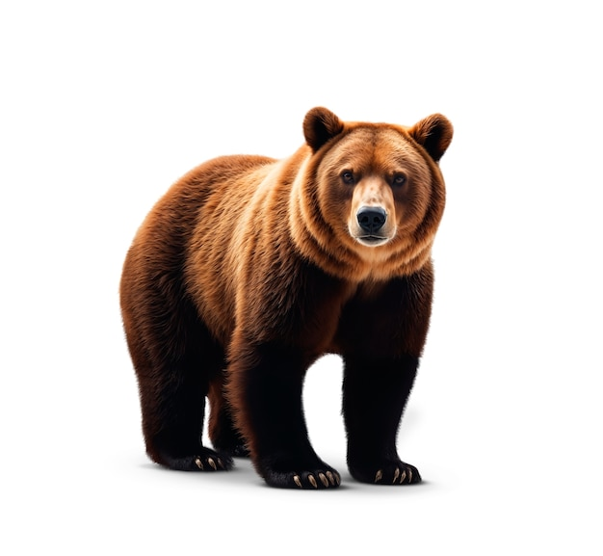
Ответ(Медведь).

Slide 11
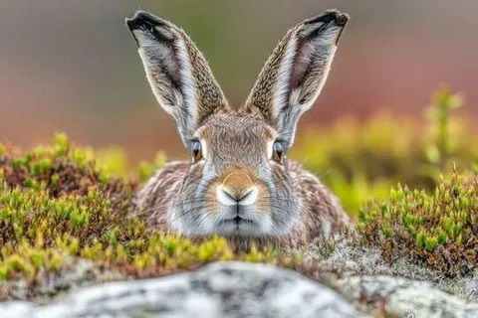
Ответ (Заяц).

